Slide 1
CHƯƠNG 3. VIỆT NAM TỪ ĐẦU THẾ KỈ XVI ĐẾN THẾ KỈ XVIII

Slide 2
KHỞI ĐỘNG

Slide 3
Quan sát và nhận biết các địa điểm sau:

Slide 4
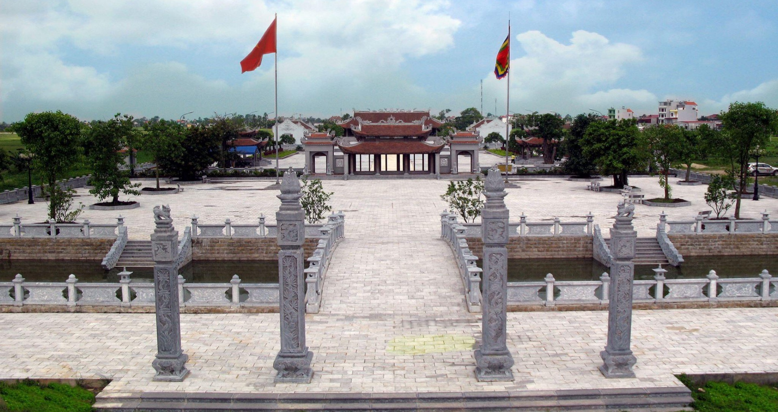

Slide 5
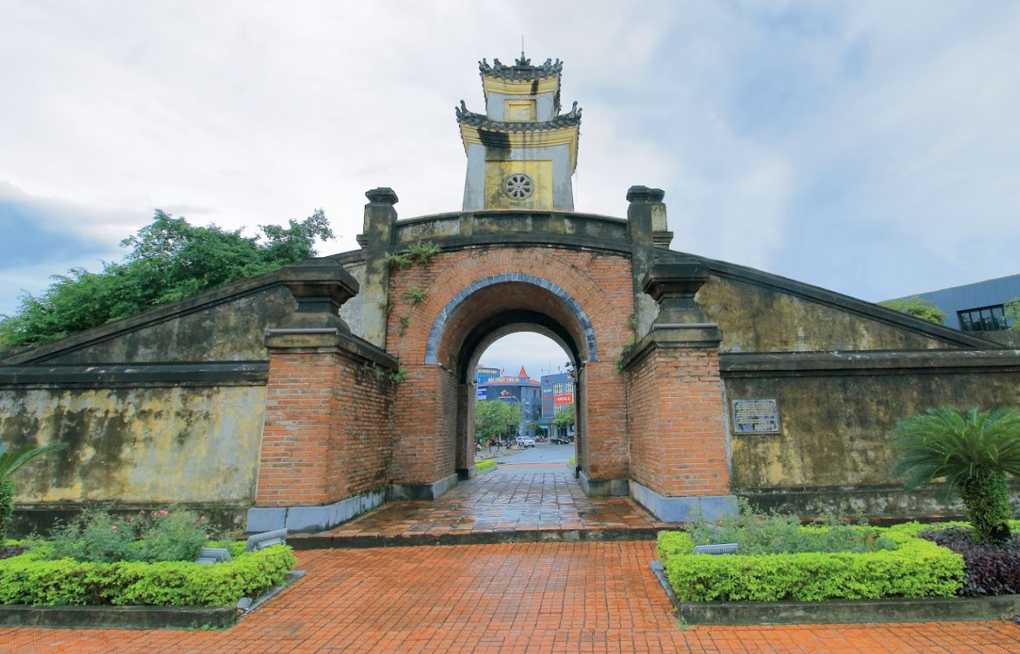

Slide 6
Đền thờ Vương triều nhà Mạc (Hải Phòng)
Quảng Bình Quan (thuộc hệ thống di tích Lũy Thầy, Quảng Bình)

Slide 7
BÀI 5: CUỘC XUNG ĐỘT NAM – BẮC TRIỀU VÀ TRỊNH – NGUYỄN

Slide 8
MỤC TIÊU BÀI HỌC
- Nêu được những nét chính về sự ra đời của Vương triều Mạc.
- Giải thích được ngueyen nhân bùng nổ xung đột Nam – Bắc triều, Trịnh – Nguyễn.
- Nêu được hệ quả của xung đột Nam – Bắc triều, Trịnh – Nguyễn.

Slide 9
CUỘC XUNG ĐỘT NAM – BẮC TRIỀU VÀ TRỊNH – NGUYỄN
1. Sự ra đời Vương triều Mạc
2. Xung đột Nam – Bắc triều
3. Xung đột Trịnh – Nguyễn

Slide 10
Tiết:
BÀI 5: CUỘC XUNG ĐỘT NAM – BẮC TRIỀU VÀ TRỊNH – NGUYỄN
1. Sự ra đời Vương triều Mạc

Slide 11
THẢO LUẬN NHÓM CẶP ĐÔI
Câu hỏi thảo luận: Trình bày sự ra đời của vương triều Mạc?

Slide 12
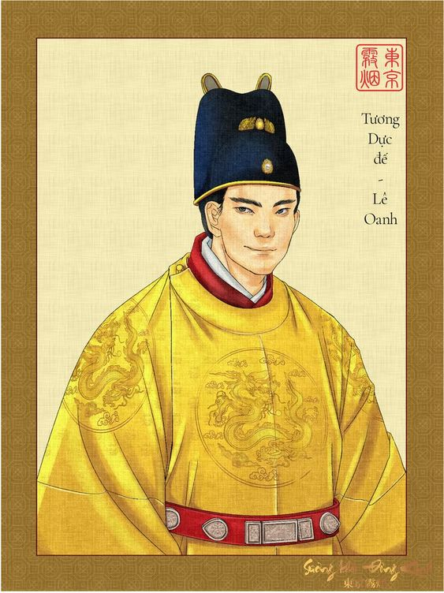
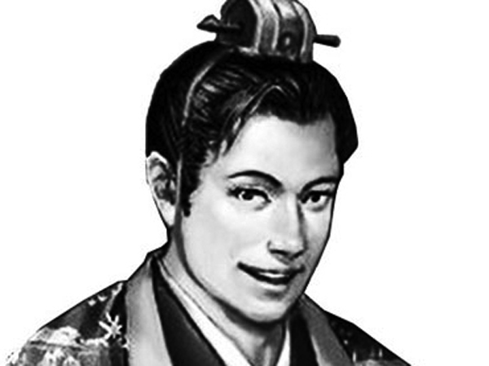

Slide 13
Em hãy nêu hiểu biết về Mạc Đăng Dung

Slide 14
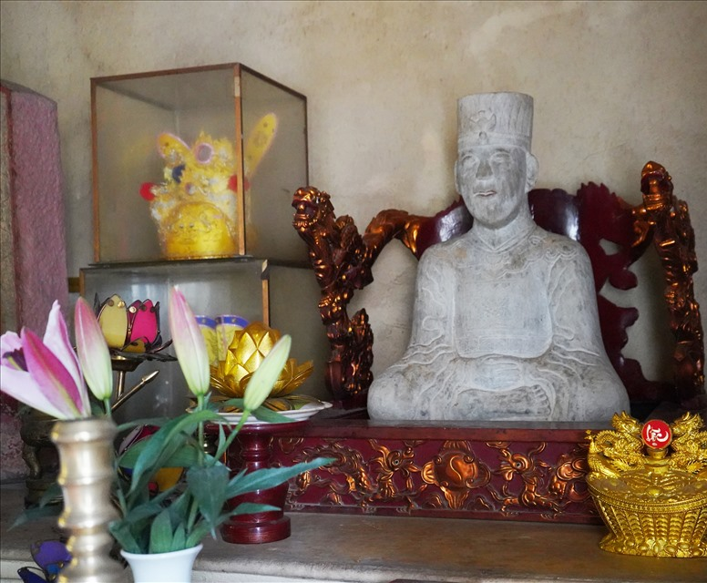
Ông tên thật là Mạc Đăng Dung, sinh giờ ngọ ngày 23/11/1483 (Quý Mão). Ông là người làng Cổ Trai, huyện Nghi Dương (nay là huyện Kiến Thụy, thành phố Hải Phòng). Ông là cháu 7 đời của trạng nguyên Mạc Đĩnh Chi thời Trần.
Tượng Thái Tổ Mạc Đăng Dung tại huyện Kiến Thụy
(Hải Phòng)

Slide 15
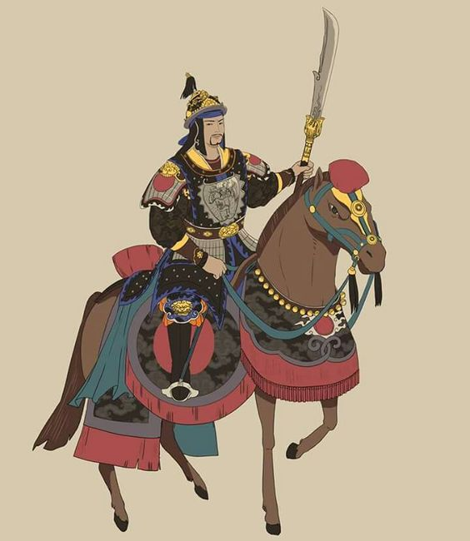
Mạc Đăng Dung hồi nhỏ làm nghề đánh cá, lớn lên có sức khoẻ, đỗ lực sĩ xuất thân, được sung vào quân túc vệ của nhà Hậu Lê đời Lê Uy Mục. Thế lực của Mạc Đăng Dung ngày càng mạnh và được triều thần ủng hộ. Năm 1527, ông được phong làm An Hưng Vương.
Tranh minh họa Mạc Đang Dung cầm Long đao

Slide 16
Có nhiều sử gia phong kiến coi hành động cướp ngôi là “ngụy triều”. Em có đồng ý với quan điểm này không? Vì sao?
Vì: Trong giai đoạn này, vương triều Lê đã suy yếu, khủng hoảng nên sự ra đời của Vương triều Mạc là tất yếu.
Không đồng ý

Slide 17
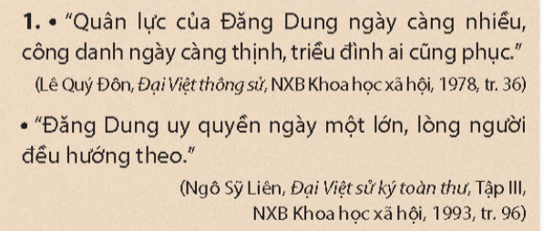
Nghiên cứu tư liệu trang 23/SGK, cho em những hiểu biết gì?
→ Thế lực của Mạc Đăng Dung lúc đó đang ngày càng lớn mạnh và được quan lại triều đình nể phục, ủng hộ, lòng người đều hướng theo.

Slide 18
1. SỰ RA ĐỜI VƯƠNG TRIỀU MẠC
- Đến đầu thế kỉ XVI, nhà Lê lâm vào thời kì khủng hoảng, suy thoái.
- Các phe phái phong kiến xung đột và tranh chấp quyết liệt với nhau
- Các cuộc khởi nghĩa nông dân nổ ra khiến triều đình càng thêm suy yếu.
- Năm 1527, Mạc Đăng Dung ép vua Lê nhường ngôi, lập ra Triều Mạc. Ông đã thực hiện một số chính sách chính trị, kinh tế, xã hội nhằm ổn định và phát triển đất nước.

Slide 19
Tiết:
BÀI 5: CUỘC XUNG ĐỘT NAM – BẮC TRIỀU VÀ TRỊNH – NGUYỄN
2. Xung đột Nam – Bắc triều

Slide 20
Em hãy giải thích nguyên nhân bùng nổ cuộc xung đột Nam – Bắc triều.
→ Năm 1533, Nguyễn Kim với danh nghĩa “phù Lê diệt Mạc” lập ra Nam triều, còn nhà Mạc là Bắc triều. Xung đột diễn ra gần 60 năm, cuối cùng nhà Mạc thất bại phải chạy lên Cao Bằng.

Slide 21
BÀI TẬP DỰ ÁN
Trình bày hiểu biết của em về Nguyễn Kim

Slide 22
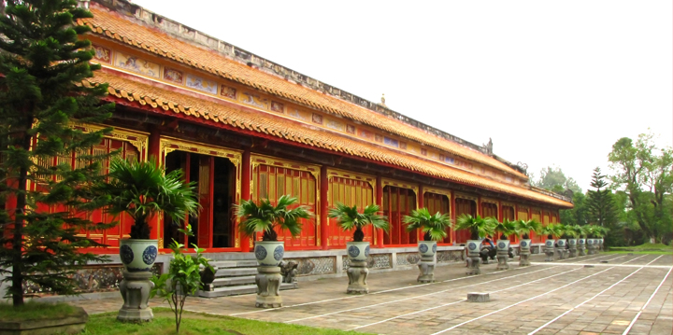
Miếu Triệu Tổ thờ Nguyễn Kim trong Kinh thành Huế

Slide 23
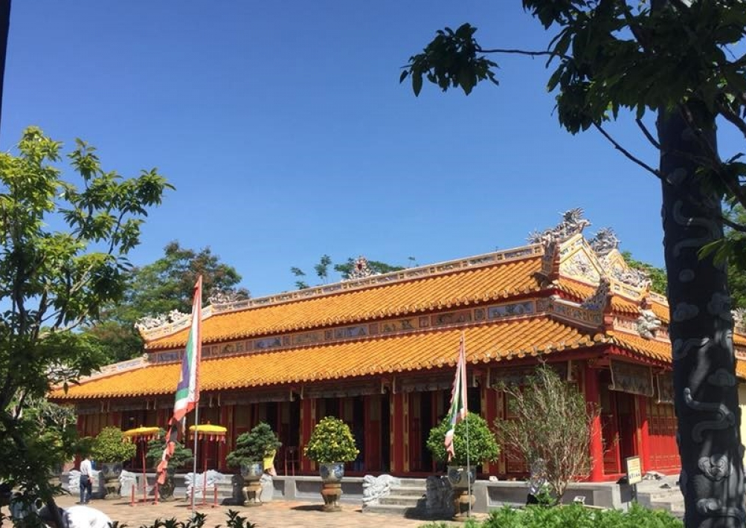
Nguyễn Kim quê ở Gia Miêu, Tống Sơn, Hà Trung, Thanh Hóa, là con của Trừng quốc công Nguyễn Hoàng Dụ đã từng giúp vua Lê Tương Dực khởi binh ở Thanh Hóa lật đổ Lê Uy Mục, nhân đó được phong là Thái phó Trừng quốc công.

Slide 24
- Sản xuất bị đình trệ, khó khăn
- Chia cắt đất nước
Hệ quả
- Vùng Thanh – Nghệ và ĐB Bắc Bộ đều là chiến trường.
- Làng mạc bị tàn phá
→ đời sống nhân dân khổ cực, nhiều gia đình bị ly tán

Slide 25
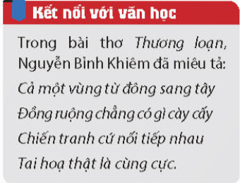
→ Hậu quả của chiến tranh Nam – Bắc triều đối với nền kinh tế. Nhân dân không thể sản xuất do ảnh hưởng chiến tranh, ruộng đồng bỏ hoang, đời sống nhân dân cùng cực.

Slide 26
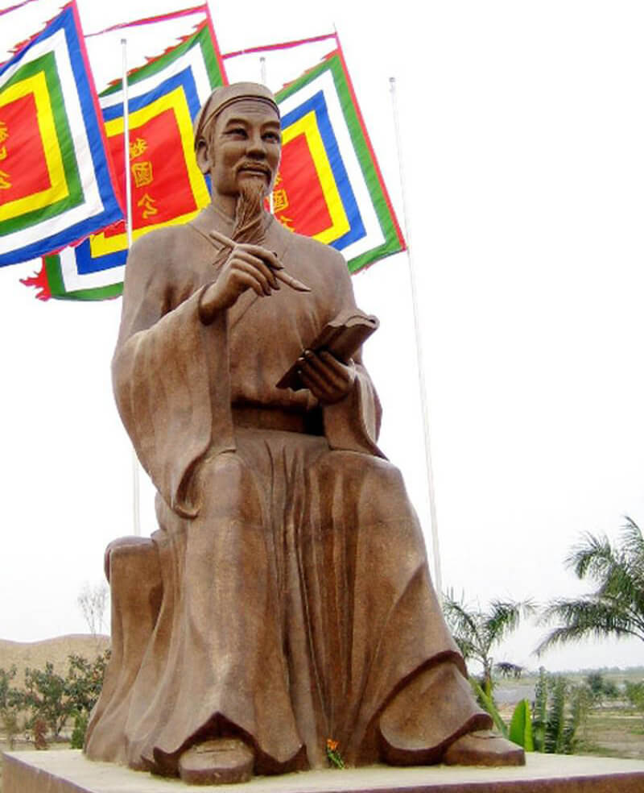
Nguyễn Bỉnh Khiêm là một vị quan nổi tiếng thời nhà Mạc. Ông thi đỗ Trạng nguyên dưới thười Mạc Đăng Doanh, được bổ nhiệm nhiều chức vụ, rồi được phong tước Trình Quốc Công nên nhân dân quen gọi là Trạng Trình. Ông sáng tác rất nhiều thơ văn chữ Hán, chữ Nôm. Ông nổi tiếng là vị quan thanh liêm, thương dân, …
Nguyễn Bỉnh Khiêm (1491-1585)

Slide 28
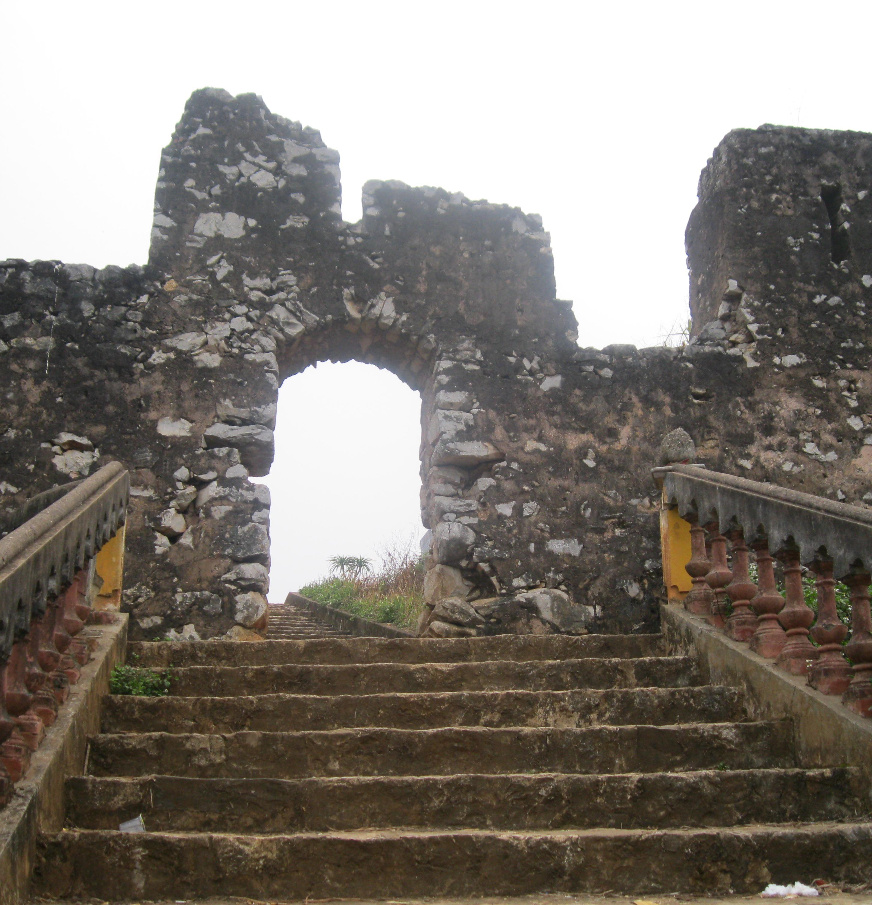
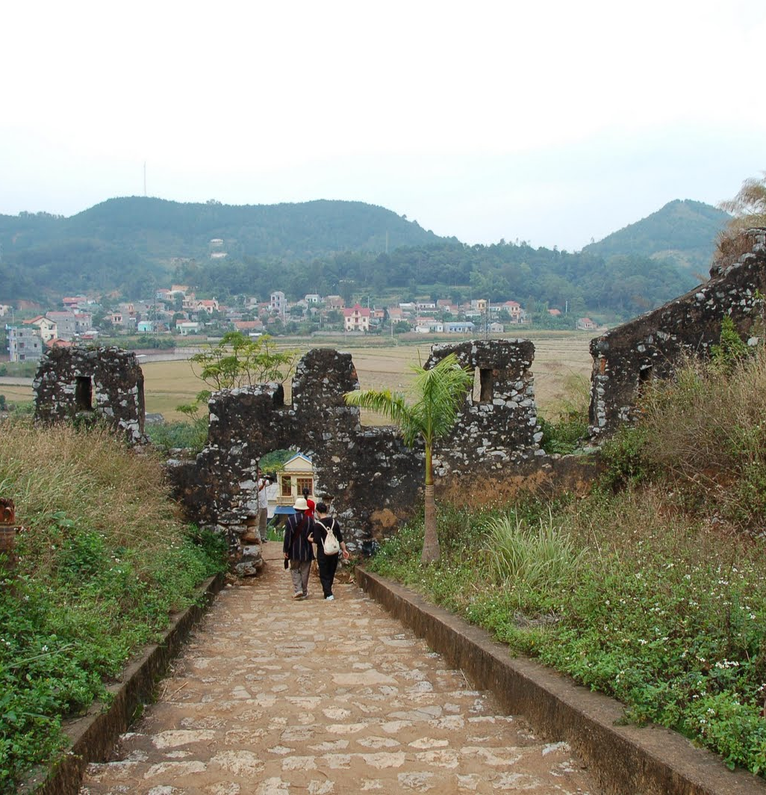
Di tích thành nhà Mạc ở Lạng Sơn

Slide 29
a. Nguyên nhân bùng nổ
- Năm 1553, Nguyễn Kim với danh nghĩa “phù Lê diệt Mạc” lập ra Nam triều, còn nhà Mạc là Bắc triều. Xung đột diễn ra gần 60 năm, nhà Mạc thất bại phải chạy lên Cao Bằng.
2. Xung đột Nam – Bắc triều
b. Hệ quả
Đất nước bị chia cắt, kinh tế đình trệ, đời sống nhân dân đói khổ.

Slide 30
Tiết:
BÀI 5: CUỘC XUNG ĐỘT NAM – BẮC TRIỀU VÀ TRỊNH – NGUYỄN
3. Xung đột Trịnh – Nguyễn

Slide 31
TÌM HIỂU VỀ XUNG ĐỘT TRỊNH – NGUYỄN BẰNG KĨ THUẬT “MẢNH GHÉP”

Slide 32
“ MẢNH GHÉP”
Vòng chuyên gia
Nhóm 1, 2: Hãy giải thích nguyên nhân dẫn đến cuộc xung đột Trịnh – Nguyễn.
Nhóm 3, 4: Nêu hệ quả của cuộc xung đột Trịnh – Nguyễn.

Slide 33
“MẢNH GHÉP”
NGUYÊN NHÂN BÙNG NỔ
- Năm 1545, Nguyễn Kim chết, hai con trai còn nhỏ tuổi, vì vậy con rể là Trịnh Kiểm lên thay, nắm toàn bộ binh quyền.
→ Mâu thuẫn giữa hai dòng họ Trịnh, Nguyễn ngày càng trở nên gay gắt.
- Cuộc chiến tranh giữa hai thế lực kéo dài gần
HỆ QUẢ
- Đất nước bị chia cắt thành Đàng Trong và Đàng Ngoài
- Gây ra nhiều đau thương và tổn thất cho nhân dân, tồn hại đến sự phát triển chung của quốc gia – dân tộc.
Vòng mảnh ghép

Slide 34
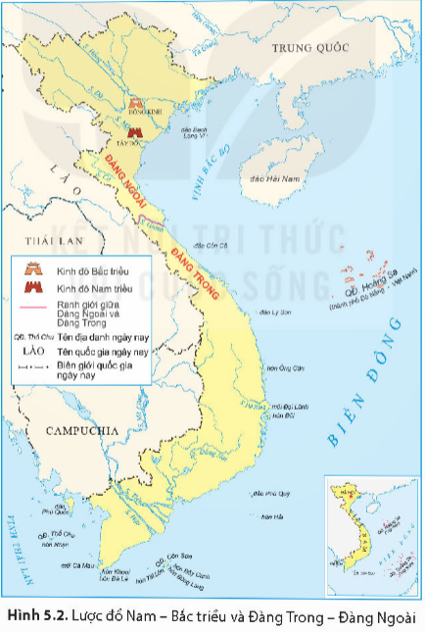
Quan sát hình 5.2 và xác định ranh giới Đàng Trong và Đàng Ngoài. Nêu một vài hiểu biết về sông Gianh.

Slide 35
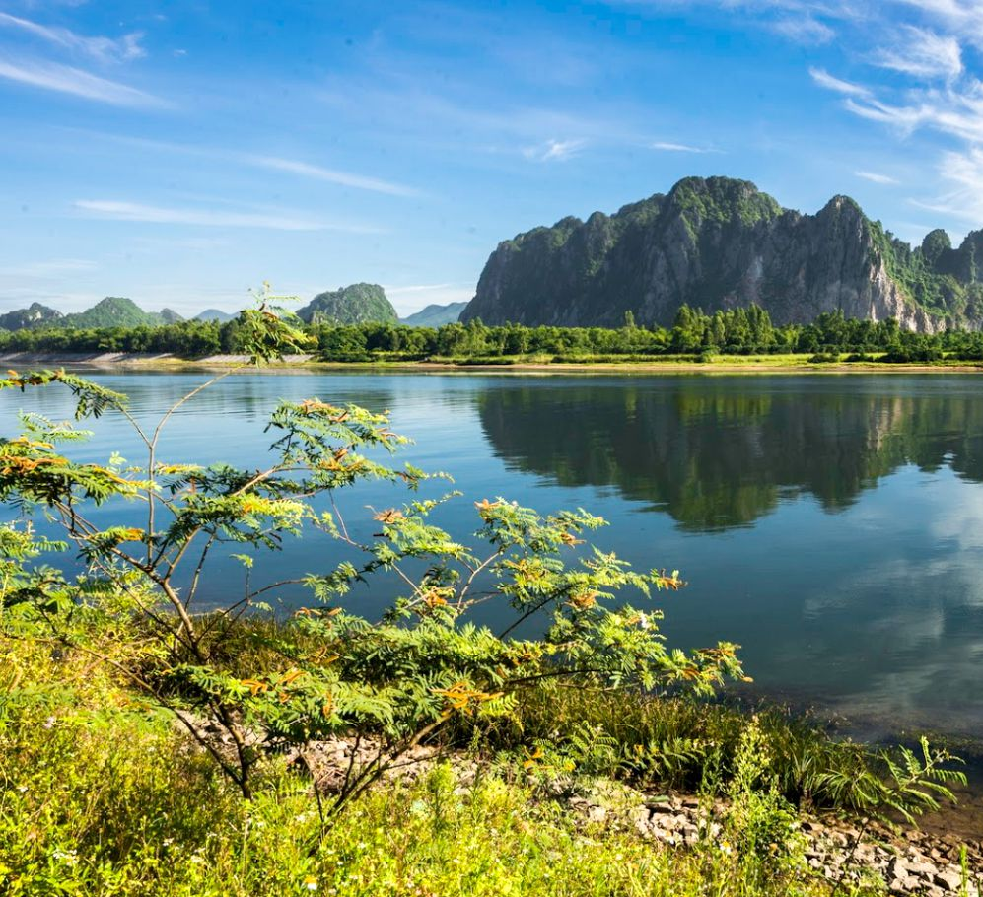
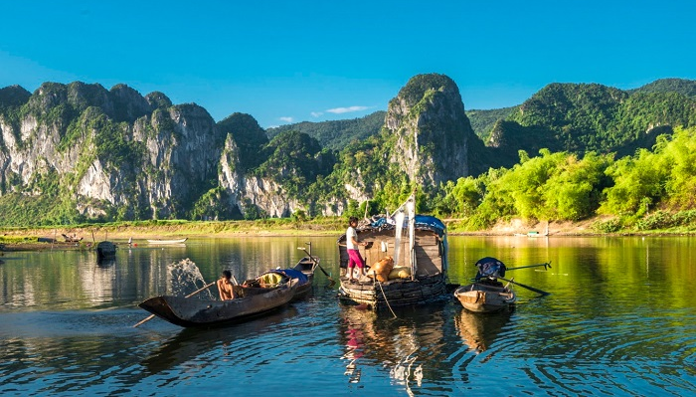
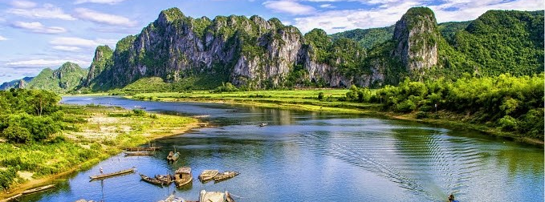
Sông Gianh là một trong hai con sông mang biểu tượng của tỉnh Quảng Bình. Dòng sông bắt nguồn từ dãy Trường Sơn và chảy trên địa bàn tỉnh Quảng Bình. Sông Gianh được côi là tuyến chia đôi hai miền Nam - Bắc trong cuộc chiến tranh Nam – Bắc triều.

Slide 36
Tại sao ở Đàng Ngoài, chúa Trịnh không cướp ngôi của nhà Lê? Em hiểu thế nào về cụm từ “vua Lê – chúa Trịnh”?

Slide 37
Vua Lê vẫn là người đứng đầu nhưng quyền lực thực tế nằm trong tay chúa Trịnh.
“vua Lê – chúa Trịnh”

Slide 38
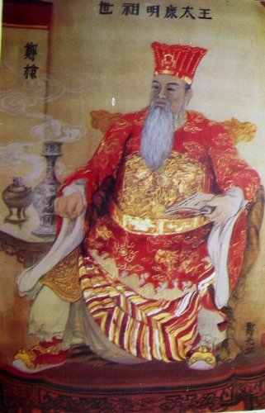
Ông sinh năm 1503, là người Biện Thượng nay là xã Vĩnh Hùng. Năm 1525, Trịnh Kiểm đã nguyện đi theo Hưng quốc công Nguyễn Kim dựng cờ phù Lê diệt Mạc. Do lập nhiều chiến công, ông được Nguyễn Kim gả con gái là Nguyễn Thị Ngọc Bảo và được vua Lê giao cho nhiều trọng trách. Sau khi Nguyễn Kim mất, Trịnh Kiểm thâu tóm quyền lực, loại bỏ dần thế lực của họ Nguyễn tập trung quyền lực cho họ Trịnh.
Nêu hiểu biết của em về Trịnh Kiểm
Trịnh Kiểm (1503–1570)

Slide 39
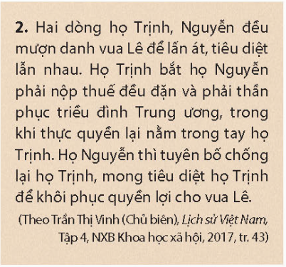
Tư liệu 2 trong sgk cho em những hiểu biết gì?
→ Tư liệu nêu rõ về quá trình chia rẽ và mâu thuẫn giữa hai họ Trịnh và Nguyễn, từ đó dẫn đến xung đột giữa hai thế lực.

Slide 40
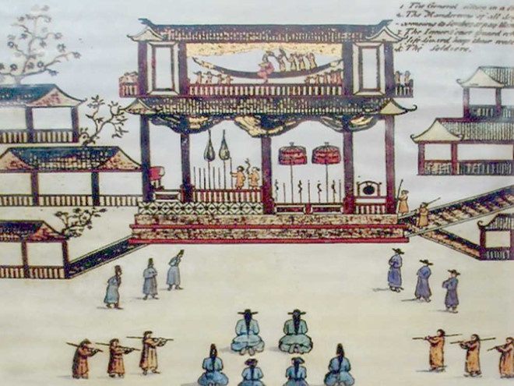
Quan sát, mô tả hình 5.3.
Phủ chúa cũng hình thành hệ thống các quan văn, quan võ cùng chúa bàn bạc các chủ trương, chính sách lớn của Nhà nước và chỉ đạo thực hiện mọi công việc lớn nhỏ của đất nước. Chúa Trịnh nắm thực quyền còn vua Lê chỉ còn là danh nghĩa, vai trò ngày càng lu mờ.
Phủ chuá Trịnh thế kỉ XVII (tranh vẽ của X. Ba-ron)

Slide 41
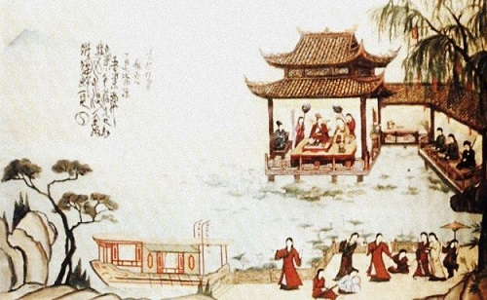
Phủ chúa được xây dựng ở ven hồ Hoàn Kiếm, là công trình đồ sộ và lộng lẫy mà theo ghi chép của Hải Thượng Lãn Ông trong Thượng kinh ký sự là nơi xa hoa tráng lệ “Cả trời Nam sang nhất là đây!”.
Phủ chuá Trịnh thế kỉ XVII (tranh vẽ của X. Ba-ron)

Slide 42
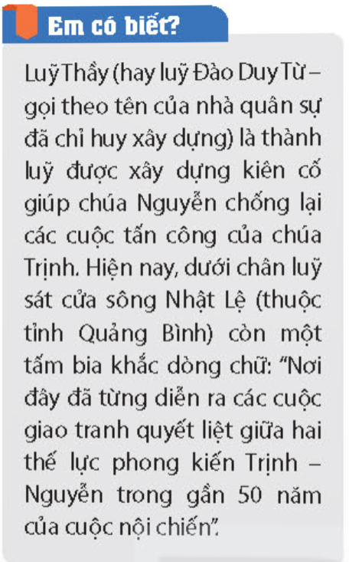
Câu thơ dân gian “Khôn ngoan qua được Thanh Hà/ Dẫu rằng có cánh khó qua Lũy Thầy” cho em biết thêm điều gì về cuộc xung đột giữa hai dòng họ Trịnh – Nguyễn?

Slide 43
Nêu hiểu biết của em về khu di tích Lũy Thầy (thuộc hệ thống di tích Lũy Thầy, Quảng Bình).

Slide 44
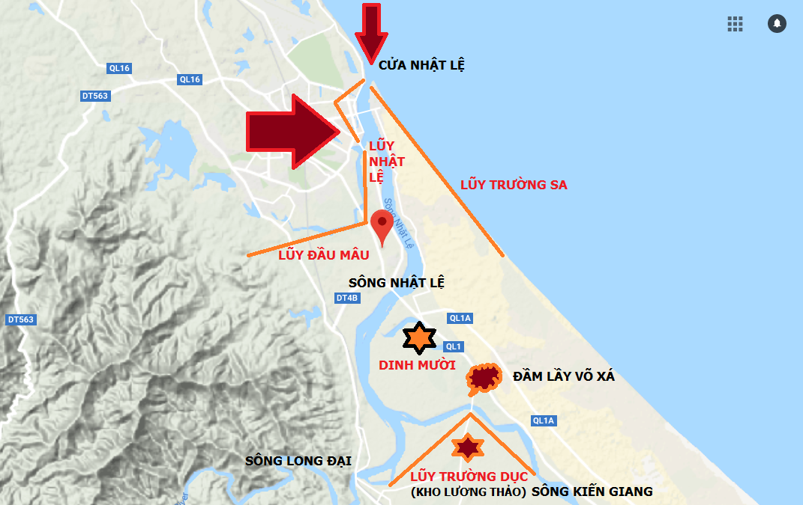
Lũy Thầy, (hay còn gọi là Lũy Đào Duy Từ), do tướng Đào Duy Từ chỉ huy xây dựng năm 1630. Lũy bắt đầu từ núi Đầu Mâu (nay ở làng Lệ Kỳ, xã Vĩnh Ninh, huyện Quảng Ninh); và kết thúc ở cửa biển Nhật Lệ (Đồng Hới).

Slide 45
Quảng Bình Quan (cổng hạ Lũy Thầy)
Công trình xây dựng nhằm bảo vệ Đàng trong trước sự tấn công chúa Trịnh ở Đàng Ngoài.

Slide 46
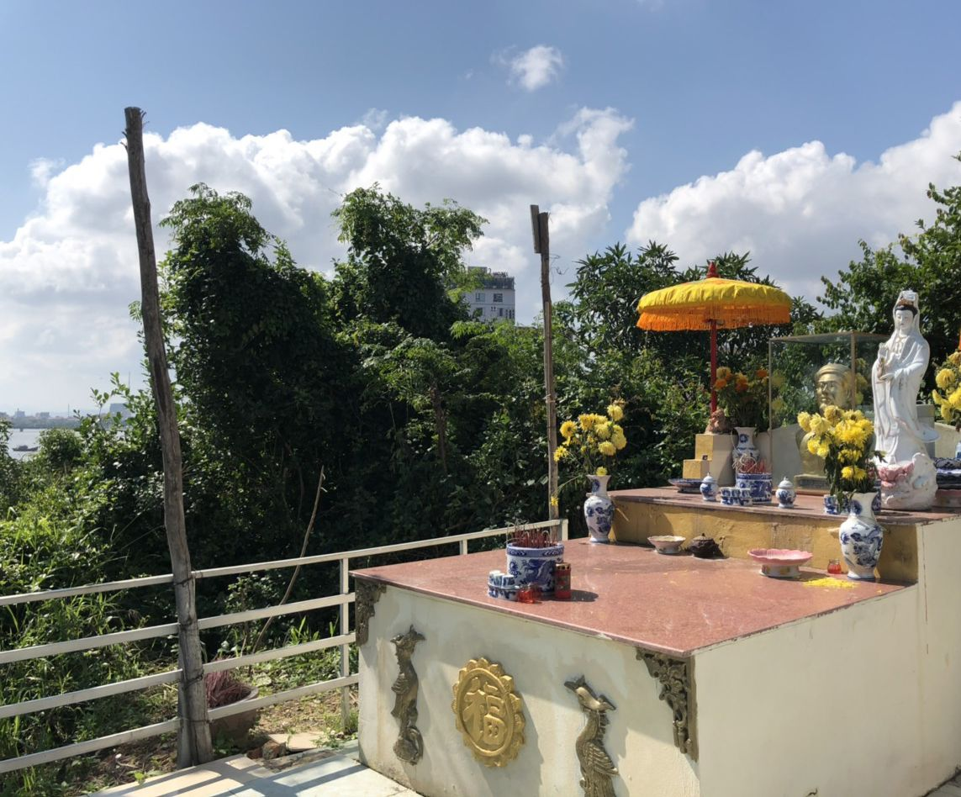
Nhân dân lập bàn thờ Đào Duy Từ để tưởng nhớ ông

Slide 47
3. Xung đột Trịnh – Nguyễn
a. Nguyên nhân bùng nổ
- Năm 1545, Nguyễn Kim chết, con rể là Trịnh Kiểm lên thay, nắm toàn bộ binh quyền.
→ Mâu thuẫn giữa hai dòng họ Trịnh, Nguyễn ngày càng trở nên gay gắt.
- Cuộc chiến tranh giữa hai thế lực kéo dài gần nửa thế kỉ (1627 – 1672)
b. Hệ quả
- Đất nước bị chia cắt thành Đàng Trong và Đàng Ngoài
- Gây ra nhiều đau thương và tổn thất cho nhân dân, tồn hại đến sự phát triển chung của quốc gia – dân tộc.

Slide 48
LUYỆN TẬP

Slide 49
1
2
3
4
5

Slide 50
1
A. Nhà Lê rơi vào tình trạng khủng hoảng
Câu 1: Nội dung nào dưới đây không đúng về tình hình đất nước ta cuối thời Lê?
B. Tranh cấp giữa các phe phái phong kiến diễn ra ngày càng quyết liệt
C. Khởi nghĩa nông dân nổ ra nhiều nơi trong cả nước
D. Mạc Đăng Doanh, một võ quan Triều Lê đã ép vua Lê nhường ngôi, lập ra Triều Mạc.

Slide 51
2
A. “Phù Trần diệt Mạc”
Câu 2: Năm 1533, Nguyễn Kim vào Thanh Hóa, lấy danh nghĩa gì để chống lại vương triều Mạc?
B. “Phù Lê diệt Mạc”
C. “Khôi phục Trần triều”
D. “Phù Lê diệt Trịnh”

Slide 52
3
A. Nhà Mạc – Họ Nguyễn
Câu 3: Xung đột Nam – Bắc triều là cuộc chiến tranh giữa các thế lực phong kiến nào?
B. Nhà Mạc – Họ Trịnh
C. Chúa Trịnh – Chúa Nguyễn
D. Nhà Lê – Nhà Mạc

Slide 53
4
A. Sông Hồng
B. Sông Cả
Câu 4: Con sông nào dưới đây được lấy làm ranh giới chia cắt đất nước trong cuộc xung đột Trịnh – Nguyễn?
C. Sông Gianh
D. Sông Hương

Slide 54
5
A. Cuộc xung đột đã làm suy kiệt sức người, sức của
A. Cuộc xung đột đã làm suy kiệt sức người, sức của
Câu 5: Nội dung nào dưới đây không đúng về hệ quả của cuộc xung đột kéo dài giữa hai tập đoàn phong kiến Trinh, Nguyễn?
C. Chia cắt đất nước làm ảnh hưởng đến sự phát triển chung của quốc gia – dân tộc
D. Thế lực họ Nguyễn giành chiến thắng, thống nhất đất nước lập ra vương triều nhà Nguyễn.

Slide 55
VẬN DỤNG

Slide 56
1. Giả sử là một người dân sống ở thế kỉ XVI – XVII, em hãy đưa ra ít nhất một lí do phản đối các cuộc xung đột Nam – Bắc triều và Trịnh – Nguyễn.
- Phản đối
- Lí do:
Thực chất, cả hai cuộc xung đột đều mang tính chất của những cuộc chiến tranh phi nghĩa, tranh giành quyền lực giữa các thế lực phong kiến trong nước. Hậu quả khiến cho đất nước bị chia cắt, người dân phải sống trong cảnh khốn cùng, kinh tế đất nước bị đình trệ, gây ra những thiệt hại lớn về người và của, tổn hại đến sự phát triển của đất nước, …

Slide 57
NHIỆM VỤ HỌC TẬP Ở NHÀ
+ Đọc, tìm hiểu trước bài 6: Công cuộc khai phá vùng đất phía Nam từ thế kỉ XVI đến thế kỉ XVIII.
+ Tìm hiểu tư liệu về công cuộc khai phá vùng đất phía Nam trong các thế kỉ XVI – XVIII; tìm hiểu về Chúa Nguyễn Hoàng và những đóng góp của ông cho đất nước.
+ Tìm hiểu tư liệu trong nước và nước ngoài về việc khẳng định chủ quyền đối với quần đảo Hoàng Sa và quần đảo Trường Sa của chúa Nguyễn.

Slide 58
BÀI TẬP DỰ ÁN
Sưu tầm tư liệu, bằng chứng cho thầy nhà nước phong kiến Việt Nam trong các thế kỉ XVI – XVIII đã thực hiện chủ quyền của mình đối với quần đảo Hoàng Sa và Trường Sa.

